Slide 1
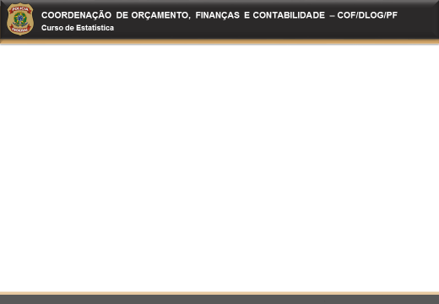
Objetivo da aula:
Estruturas de dados ( matriz e lista).

Slide 2
– Estrutura de Dados
Matriz é um objeto bidimensional, cujos elementos do mesmo tipo.
Lista é uma estrutura de dados capaz de armazenar qualquer outra estrutura de dados do R, assim os elementos de uma lista não precisam ser do mesmo tipo.

Slide 3
– Estrutura de Dados
Matriz é um objeto bidimensional, com elementos do mesmo tipo.
A matriz é um vetor organizado em linhas e colunas.
cbind( ) gera uma matriz a partir de vetores, os quais são organizados em colunas.
rbind( ) gera uma matriz a partir de vetores, os quais são organizados em linhas.

Slide 4
– Estrutura de Dados
Exemplo :
> (x <- 1:3) ; (y <- 9:7)
[1] 1 2 3
[1] 9 8 7
> cbind(x,y)
x y
[1,] 1 9
[2,] 2 8
[3,] 3 7
> rbind(x,y)
[,1] [,2] [,3]
x 1 2 3
y 9 8 7

Slide 5
– Estrutura de Dados
A função matrix ( ) cria uma matriz a partir de um vetor, mas permite definir o numero de linhas, colunas e a forma de preenchimento (linhas ou colunas). Os argumentos são:
x – o vetor a ser convertido;
nrow – número de linhas;
ncol – número de colunas;
byrow – se for TRUE o preenchimento será por linhas;

Slide 6
– Estrutura de Dados
Exemplo :
> matrix (1:12, 3,4, byrow = F)
[,1] [,2] [,3] [,4]
[1,] 1 4 7 10
[2,] 2 5 8 11
[3,] 3 6 9 12
> matrix (1:12, 3,4, byrow = T)
[,1] [,2] [,3] [,4]
[1,] 1 2 3 4
[2,] 5 6 7 8
[3,] 9 10 11 12
>matrix (c(T,F,T,F),1 )
[,1] [,2] [,3] [,4]
[1,] TRUE FALSE TRUE FALSE
> matrix (letters, 13, 2)
[,1] [,2]
[1,] "a" "n"
[2,] "b" "o"
[3,] "c" "p"
[4,] "d" "q"
[5,] "e" "r"
[6,] "f" "s"
[7,] "g" "t"
[8,] "h" "u"
[9,] "i" "v"
[10,] "j" "w"
[11,] "k" "x"
[12,] "l" "y"
[13,] "m" "z"

Slide 7
– Estrutura de Dados
Elementos de uma matriz podem se selecionados com o operador [ linha, coluna ].
dados [ x , y ] – elemento na xª linha e yª coluna.
dados [ , y ] – todas as linhas da yª coluna.
dados [x , ] – todas as colunas da xª linha.
dados[n] – o nº elemento da matriz, (posição é dada ao percorrer a matriz pelas colunas).

Slide 8
– Estrutura de Dados
Exemplo:
> x <- matrix (letters, 13, 2)
> x
[,1] [,2]
[1,] "a" "n"
[2,] "b" "o"
[3,] "c" "p"
[4,] "d" "q"
[5,] "e" "r"
[6,] "f" "s"
[7,] "g" "t"
[8,] "h" "u"
[9,] "i" "v"
[10,] "j" "w"
[11,] "k" "x"
[12,] "l" "y"
[13,] "m" "z"
> x [1, ]
[1] "a" "n"
> x [ ,2]
[1] "n" "o" "p" "q" "r" "s" "t" "u" "v" "w" "x" "y" "z"
> x [1,2]
[1] "n"
> x [1:3,1]
[1] "a" "b" "c"
> x[15]
[1] "o"

Slide 9
– Estrutura de Dados
Lista é uma estrutura de dados capaz de armazenar qualquer outra estrutura de dados do R, assim os elementos de uma lista precisam ser do mesmo tipo.
Os objetos de uma lista são chamados de componentes.
As listas são uteis para armazenar os resultados retornados por uma função, como os coeficientes e os resíduos de uma regressão.
A função list ( ) gera uma função a partir de um conjunto de objetos.

Slide 10
– Estrutura de Dados
Exemplo 1
> lst <- list (nome=“Joao”, esposa=“Maria”, no.filho = 2 , idade.filho=c(4,7) )
Os componentes de uma lista são numerados, conforme aparecem na função list () e podem ser nomeados.
Os componentes de uma lista podem ser acessados por sua posição ou nome utilizando o operador [[ ]].
list[[1]] , list[[“no.filho”]]

Slide 11
– Estrutura de Dados
Exemplo 2
A função hist( ) além de fazer um histograma retorna uma lista com um conjunto de dados.
> a<- hist.(INDICIAMENTO$duracao)
A função names ( ) retorna as componentes de uma lista
> names(a)
[1] "breaks" "counts" "density" "mids" "xname" "equidist"

Slide 12
– Estrutura de Dados
Exemplo 2
> a
$`breaks`
[1] -200 0 200 400 600
$counts
[1] 12 17 07 745
$density
[1] 1.44e-05 2.05e-03 8.95e-04 6.23e-04 ...
$mids
[1] -100 100 300 500 ...
$xname
[1] "INDICIAMENTO$duracao"
$equidist
[1] TRUE

Slide 13
FIM !

